Slide 1

Презентация «Интеллект-карта как средство развития связной речи у старших дошкольников» Составил: воспитатель 1 кв.категории Лозовая Г.В.. МДОАУ №12 «Журавушка» г.Орск

Slide 2
Интеллектуальная карта – это уникальный и простой метод запоминания и систематизации информации, с помощью которого развиваются как творческие, так и речевые способности детей, активизируется память и мышление.

Slide 3
*Метод интеллект-карт основывается на наглядно-образном мышлении ребенка, который является основным в дошкольном возрасте. *Применение интеллект-карт побуждает ребёнка к изображению и осмыслению окружающего мира.

Slide 4

Результативность применения метода интеллект-карт
Наглядность
Привлекательность
Запоминаемость
Творчество
Своевременность
Возможность пересмотра

Slide 5
Общие требования к составлению любой интеллект - карты
Главная идея обводится в центре страницы
Лист располагается горизонтально
Писать надо разборчиво печатными заглавными буквами
Для каждого ключевого момента проводятся расходящиеся от центра ответвления (в любом направлении), используя ручки, карандаши или фломастеры разного цвета
Каждая мысль обводится
В процессе моделирования добавляются символы и иллюстрации
Наглядность представлена в виде предметов, объектов, рисунков и т.д.

Slide 6
Алгоритм создания интеллект - карт
Постановка цели – рождение идеи
«Мозговой штурм», цель которого – записать все ассоциативно появившиеся идеи, связанные с создаваемым интеллектуальным продуктом
Создание интеллект карты – структурирование информации, продумывание хода «детского исследования»
«Оформление» интеллект карты в ходе «детского исследования»

Slide 7
Использование интеллект - карт
Первое направление : сбор материала о предмете или объекте
Второе направление: закрепление и обобщение материала
Третье направление: развитие связной речи

Slide 8
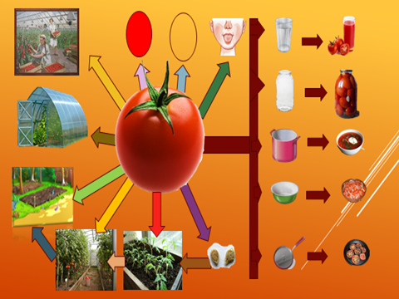

Slide 9
1 Направление. Сбор материала о предмете или объекте.
Создание интеллект – карты в ходе обсуждения предмета или темы.
Выполняя данное задание, пополняется активный и пассивный словарь, развиваются процессы мышления – анализ, синтез, аналогия, обобщение.
Работа проводится, как индивидуально, так и фронтально.

Slide 10
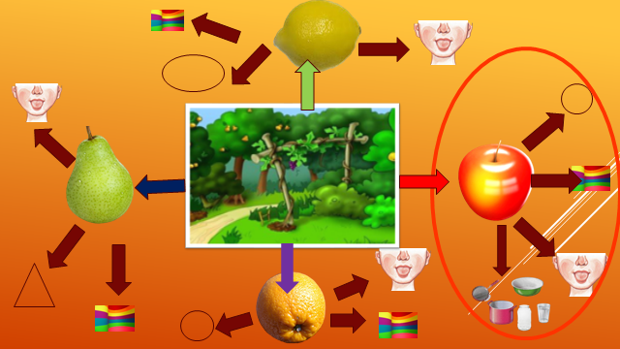

Slide 11
2. Закрепление и обобщение материала.
Создание обобщенной интеллект - карты может являться итоговой работой по изученным темам.
Выполняя данное задание, дети развивают умение выделить главную мысль, припоминание изученного или выявление уровня знаний, пополняется активный и пассивный словарь по изученной лексической теме, развиваются умения составлять и распространять предложения, развиваются процессы мышления – анализ, синтез, аналогия, обобщение, сравнение, сериация, классификация.
Работа проводится, как индивидуально, так и фронтально.

Slide 12
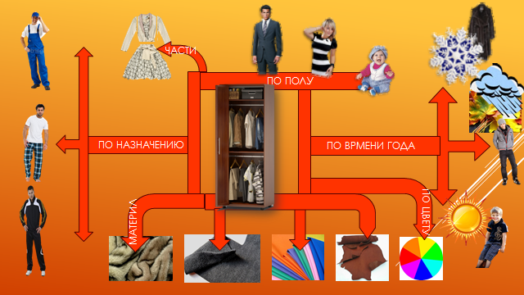

Slide 13
3. Развитие связной речи.
Составление и распространение предложений и рассказов по интеллект-карте. Выполняя данное задание, дети учатся самостоятельно и последовательно излагать свои мысли, становятся более активными при разговоре, формируются умения отвечать на вопросы распространенно, словарь становится точен и разнообразен. Данная работа выполняется на подгрупповых занятиях по развитию связной речи.

Slide 14
В современном мире с большим потоком информации, применение интеллект-карт в непосредственной образовательной деятельности дошкольников даёт огромные положительные результаты. В условиях реализации ФГОС и ФОП использование интеллект-карты позволяет осуществлять интеграцию областей: коммуникация, познание и социализация. Метод интеллект карт является универсальным способом познания окружающего мира и знаний, накопленных человеком, формирует преемственность между детским садом и школой.

Slide 15
Спасибо за внимание!

